Slide 1
Il PIANO DELLA MOBILITA’ CICLISTICA
E LA BIKE ECONOMY
Sezione Mobilità Sostenibile e Vigilanza del TPL
Ing. Irene di Tria
21 FEBBRAIO 2019
Bari, via Gentile 52

Slide 2
RIFERIMENTI NORMATIVI
Legge Regionale n. 16 del 23/06/2008 “Principi, indirizzi e linee di intervento in materia di Piano Regionale dei Trasporti”: previsione tra le linee di intervento di realizzazione di una rete integrata e sicura per la mobilità ciclistica attraverso interventi di adeguamento, messa in sicurezza e segnaletica su assi strategici appartenenti ai sistemi stradali di accessibilità regionale
DM del 30/11/1999 n. 557 “Regolamento recante norme per la definizione delle caratteristiche tecniche delle piste ciclabili”
Legge Regionale n. 1 del 23/01/2013 “Interventi per favorire lo sviluppo della mobilità ciclistica”
Direttiva del Ministro delle Infrastrutture e dei Trasporti n. 375 del 20/7/2017: individua i requisisti di pianificazione e standard tecnici di progettazione per le ciclovie turistiche
Legge del 11/01/2018 n. 2 “Disposizioni per lo sviluppo della mobilità in bicicletta e la realizzazione della rete nazionale di percorribilità ciclistica”

Slide 3
COERENZA DEL PRMC
L’art. 2 della LR 1/2013 stabilisce che la Regione elabora il PRMC in coerenza con:
Piano regionale dei trasporti (PRT)
Piano paesaggistico territoriale regionale (PPTR)
Documento regionale di assetto generale (DRAG)
Legge 28/06/1991 n. 208 (interventi per la realizzazione di interventi ciclabili e pedonali nelle aree urbane)
Legge 19/10/1998 n. 366 (norme per il finanziamento della mobilità ciclistica)

Slide 4
CONTENUTI DEL PRMC
ll PRMC individua:
Il sistema ciclabile di scala regionale, quale elemento di connessione e integrazione dei sistemi ciclabili provinciali e comunali, assumendo e valorizzando le dorsali della rete ciclabile regionale, ossia gli itinerari di medio-lunga percorrenza delle reti di percorribilità ciclistica nazionale e internazionale BicItalia ed EuroVelo individuati nel PRT e nel PPTR, che assicurano sia i collegamenti tra Comuni e località di interesse turistico, sia gli attraversamenti dei centri urbani inseriti in sistemi sovraregionali fino al livello europeo
Le priorità strategiche e gli obiettivi specifici in materia di educazione, formazione, e comunicazione per la diffusione della mobilità ciclistica.

Slide 5
OBIETTIVI DEL PRMC
Art. 1 LR 1/2013
La Regione Puglia promuove e sostiene la mobilità ciclistica al fine di elevare la qualità della vita, garantire l’accessibilità dei territori e valorizzare le risorse ambientali pugliesi. Il sistema della mobilità ciclistica è strategico per lo sviluppo ecocompatibile della Puglia. Attraverso l’uso della bicicletta, si contribuisce, tra l’altro, all’abbattimento delle emissioni di anidride carbonica, all’aumento della competitività ed efficienza nei trasporti con l’intermodalità bici-treno e/o bici-bus, alla riduzione della congestione stradale e del rischio di incidenti, alla promozione della salute pubblica e all’affermazione della Puglia nel settore del turismo in bicicletta nazionale e internazionale.

Slide 6
OBIETTIVI DEL PRMC Art. 2 LR 1/2013
Gli obiettivi strategici per la mobilità ciclistica urbana sono:
Formazione di una rete ciclabile e ciclopedonale continua e interconnessa
Completamento e messa in sicurezza di reti e percorsi ciclabili esistenti
Connessione con il sistema della mobilità collettiva quali stazioni, porti, e aeroporti
Realizzazione di azioni di comunicazione, educazione e formazione per la promozione degli spostamenti quotidiani in bicicletta (casa scuola, casa lavoro)
Gli obiettivi strategici per la mobilità ciclistica extraurbana sono:
Formazione di una rete interconnessa, sicura e dedicata di ciclovie turistiche, i cui itinerari principali coincidano con le reti di BicItalia ed Eurovelo
Formazione di percorsi con fruizione giornaliera, connessi alla mobilità collettiva (stazioni ferroviarie, porti, aeroporti)
Promozione di strumenti informatizzati per la diffusione della conoscenza delle reti ciclabili
Realizzazione di azioni di comunicazione, educazione e formazione per promozione intermodalità bici+treno, bici+bus

Slide 7
IL PIANO ATTUATIVO DEL PRT
Il Piano attuativo 2015 – 2019 del PRT dedica una sezione specifica alla MOBILITA’ CICLISTICA.
Le tratte regionali degli itinerari ciclabili nazionali della rete BICITALIA (18.000 Km) e di quelle transeuropee EUROVELO (70.000 Km), vengono ammesse a previsione di piano, come ambito strutturato della politica regionale dei trasporti.
Il Piano attuativo assume e capitalizza i risultati del progetto CY.RO.N.MED. (Cycle Route Network of the Mediterranean) che, contribuendo all’elaborazione della L.R. 1/2013, entra a pieno titolo negli strumenti di pianificazione e programmazione di tutti i livelli di governo, interessando trasversalmente tutti i settori di intervento: trasporti, sviluppo rurale, urbanistica, parchi, cultura, intermodalità, istruzione, lavori pubblici, etc…

Slide 8
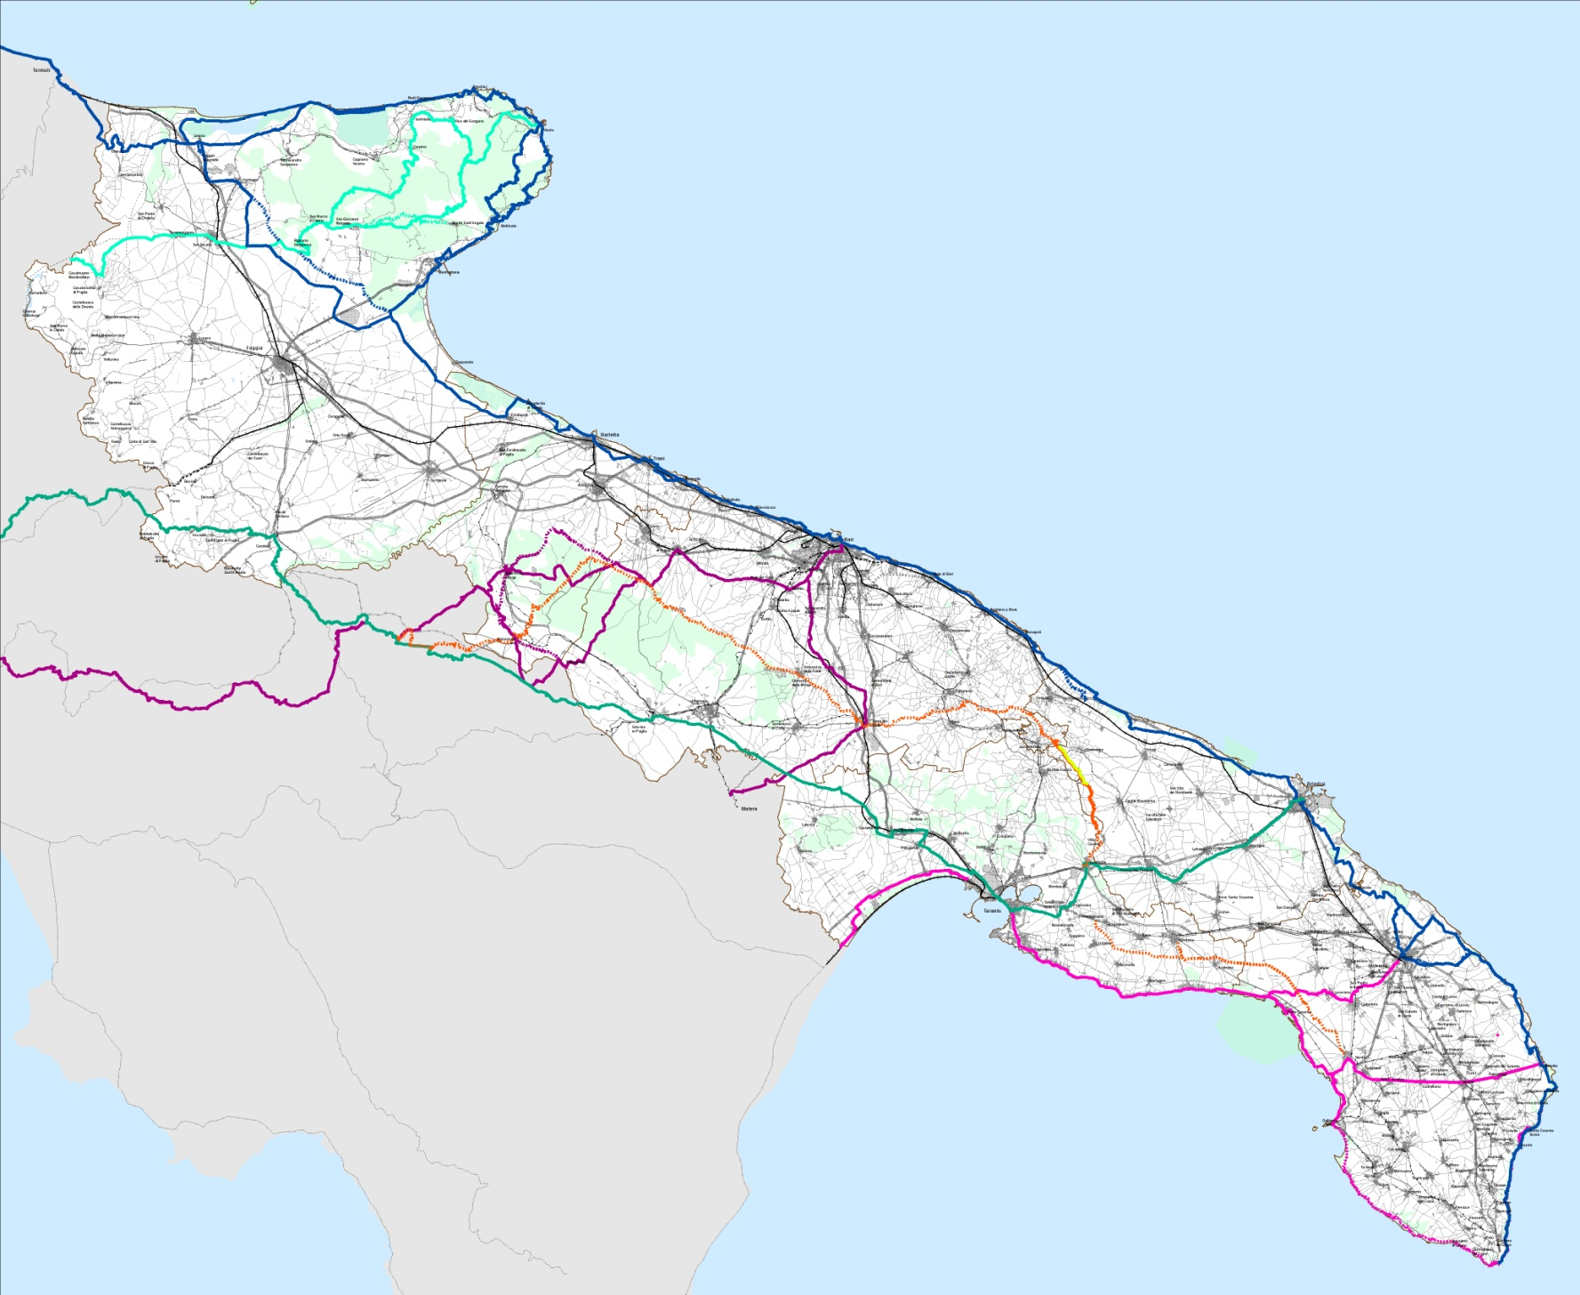
L’ARMATURA DI RIFERIMENTO: LA Rete

Slide 9
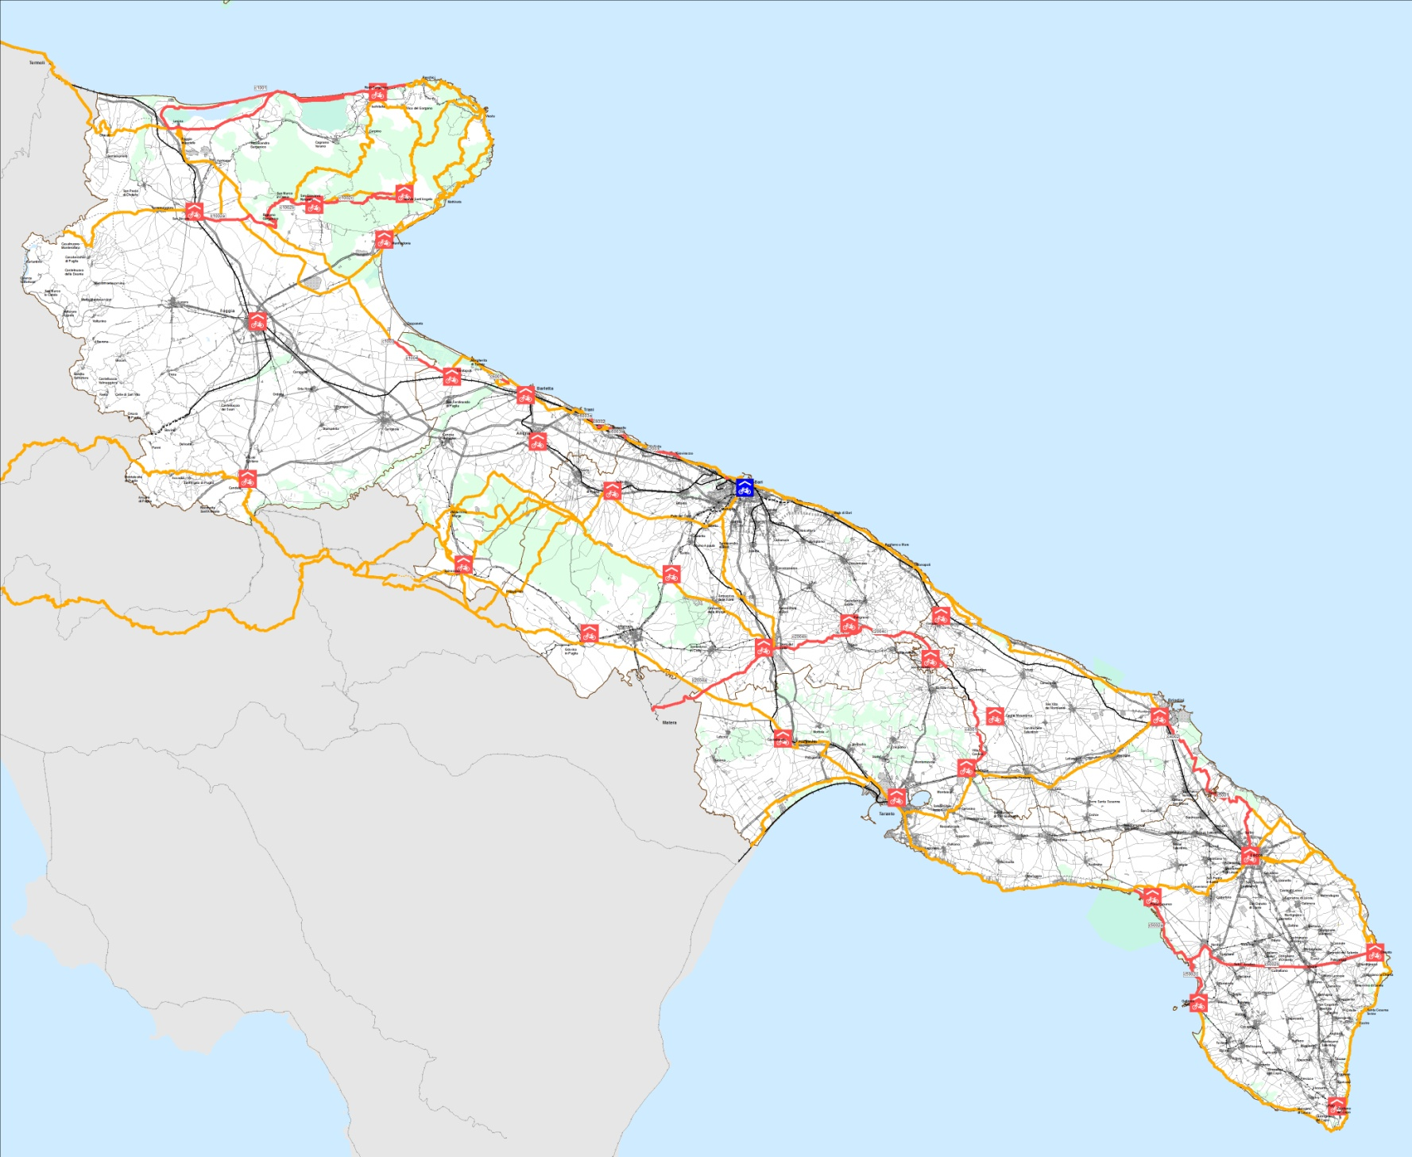
LE VELOSTAZIONI

Slide 10
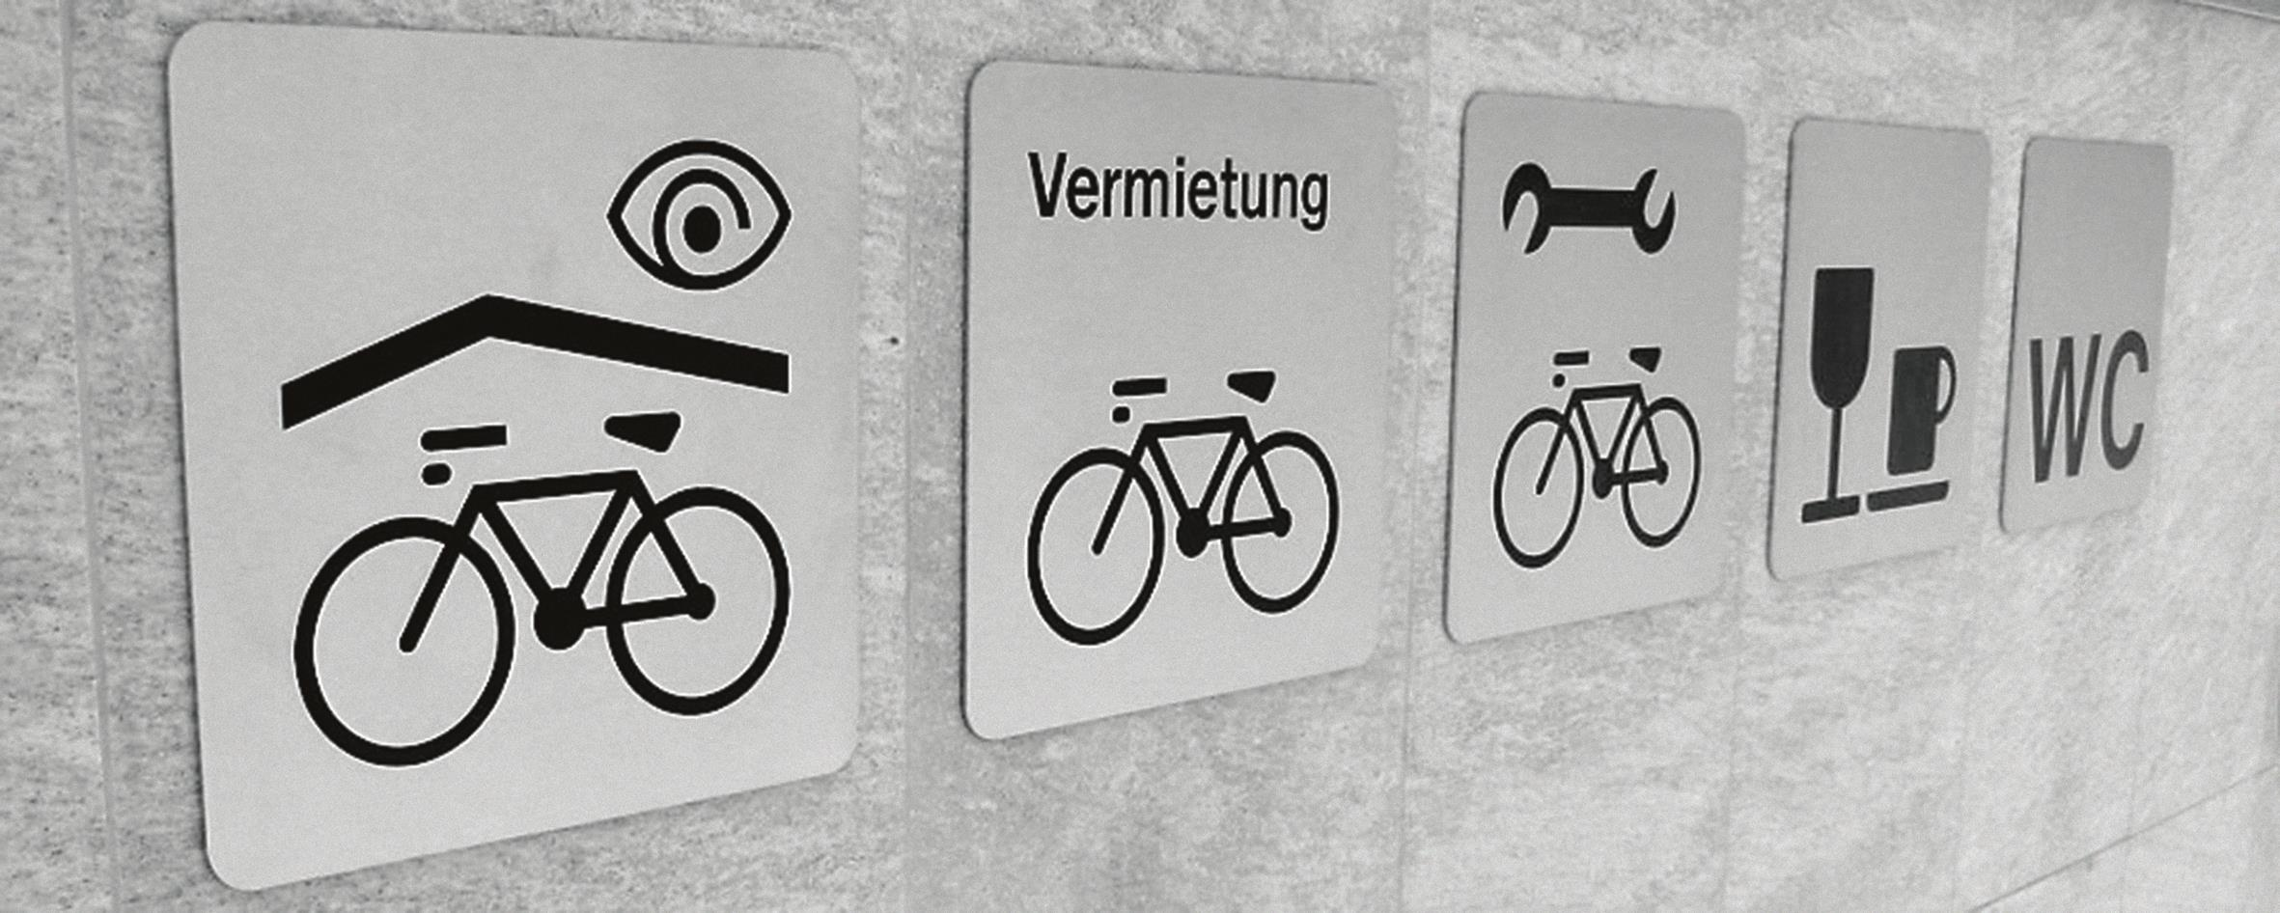
LE VELOSTAZIONI
Le velostazioni (o ciclostazioni) "intermodali” sono considerate elementi fondamentali delle politiche a supporto della mobilità sostenibile e funzionali allo sviluppo dell’intermodalità con il trasporto pubblico.
Rappresentano luoghi sicuri e custoditi in cui depositare le biciclette, spesso nelle velostazioni si trovano dei servizi aggiuntivi quali: officina per riparazioni e manutenzioni, noleggio di bici, che rafforzano i vantaggi della mobilità combinata fra bicicletta ed altri mezzi di trasporto.

Slide 11
LE VELOSTAZIONI
LE VELOSTAZIONI
La Regione ha finanziato mediante avviso pubblico (DD n. 33/2017 pubblicata sul BURP n. 127 del 9 novembre 2017) con dotazione di € 3.000.000,00, a valere sui fondi dell’Azione 4.4 “Interventi per l’aumento della mobilità sostenibile nelle aree urbane e sub urbane”, la progettazione e realizzazione di velostazioni in prossimità di stazioni ferroviarie.
Le risorse sono state assegnate ai seguenti Comuni:
Candela, Corato, Foggia, Gagliano del Capo, Giovinazzo, Grottaglie, Lecce, Molfetta, Palo del Colle, Putignano, Ruvo di Puglia, Ugento
E’ previsto un secondo avviso pubblico destinato ai Comuni per la progettazione e realizzazione di velostazioni con dotazione di € 3.000.000,00
.

Slide 12
LE CICLOVIE TURISTICHE NAZIONALI
“Ciclovia dell’acquedotto pugliese” da Caposele (AV) a Santa Maria di Leuca (LE) inserita nel sistema nazionale di ciclovie turistiche dall’art. 1 comma 640 della Legge di stabilità 2016.
La Regione Puglia ha il ruolo di soggetto capofila riconosciuto nel protocollo d’intesa sottoscritto tra MIT, MIBACT e Regioni Campania e Basilicata, finalizzato alla progettazione di fattibilità tecnico economica.
“Ciclovia Adriatica” da Chioggia al Gargano (Regioni Veneto, Emilia, Abruzzo, Marche Molise, Puglia) inserita nel sistema nazionale di ciclovie turistiche con il Decreto Legge n. 50 del 24/4/2017 convertito in legge n. 96/2017.
La Regione Marche avrà il ruolo di soggetto capofila nel protocollo d’intesa che sarà sottoscritto entro marzo 2019.
Con direttiva n. 375 del 20/7/2017 il Ministero delle Infrastrutture e dei Trasporti ha emanato gli standard tecnici per la progettazione delle ciclovie turistiche.

Slide 13
LE CICLOVIE TURISTICHE NAZIONALI
La realizzazione di un sistema di ciclovie turistiche nazionali deve tendere ad una rete di direttrici principali interconnesse con le reti ciclabili in ambito urbano.
Risultati attesi:
Sviluppo ecosostenibile del territorio
Promozione dell’imprenditorialità turistica
Valorizzazione del paesaggio e del patrimonio storico artistico e ambientale
Interconnessione con altri itinerari ciclo turistici
Generazione di occupazione a partire dalla aree interne
Intermodalità con altri sistemi di trasporto

Slide 14
CICLOVIA DELL’ACQUEDOTTO PUGLIESE
Ad oggi sono stati realizzati circa quattordici Km di pista ciclabile lungo il Canale principale dell’acquedotto con risorse autonome, i primi dieci km sono stati realizzati da Figazzano (Comune di Cisternino) all'incrocio ex SS 589 (Comune di Ceglie Messapica) e aperti al pubblico nel 2014, i lavori riguardanti gli ulteriori quattro km da incrocio ex SS 589 (Comune di Ceglie Messapica) a Pineta Ulmo (Comune di Ceglie Messapica) sono terminati a fine 2017.
E’ in fase di progettazione esecutiva un terzo lotto da Pineta Ulmo (Comune di Ceglie Messapica) a Montefellone (Comune di Grottaglie).
Un quarto lotto è in fase di esecuzione e prevede la messa in sicurezza ai fini della percorribilità in bicicletta dell’itinerario stradale “Monte Fellone (in agro di Martina Franca), Villa Castelli (Br) e Grottaglie (Ta)” con le risorse statali assegnate dalla regione ai suddetti Comuni (DM 481 del 29/12/2016).

Slide 15
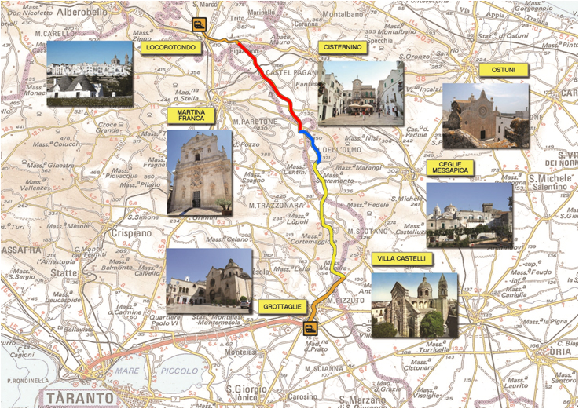
CICLOVIA DELL’ACQUEDOTTO PUGLIESE: I stralcio funzionale Lotto A – Lotto B – Lotto C Tratto da Figazzano (Locorotondo) a Villa Castelli (Grottaglie)

Slide 16
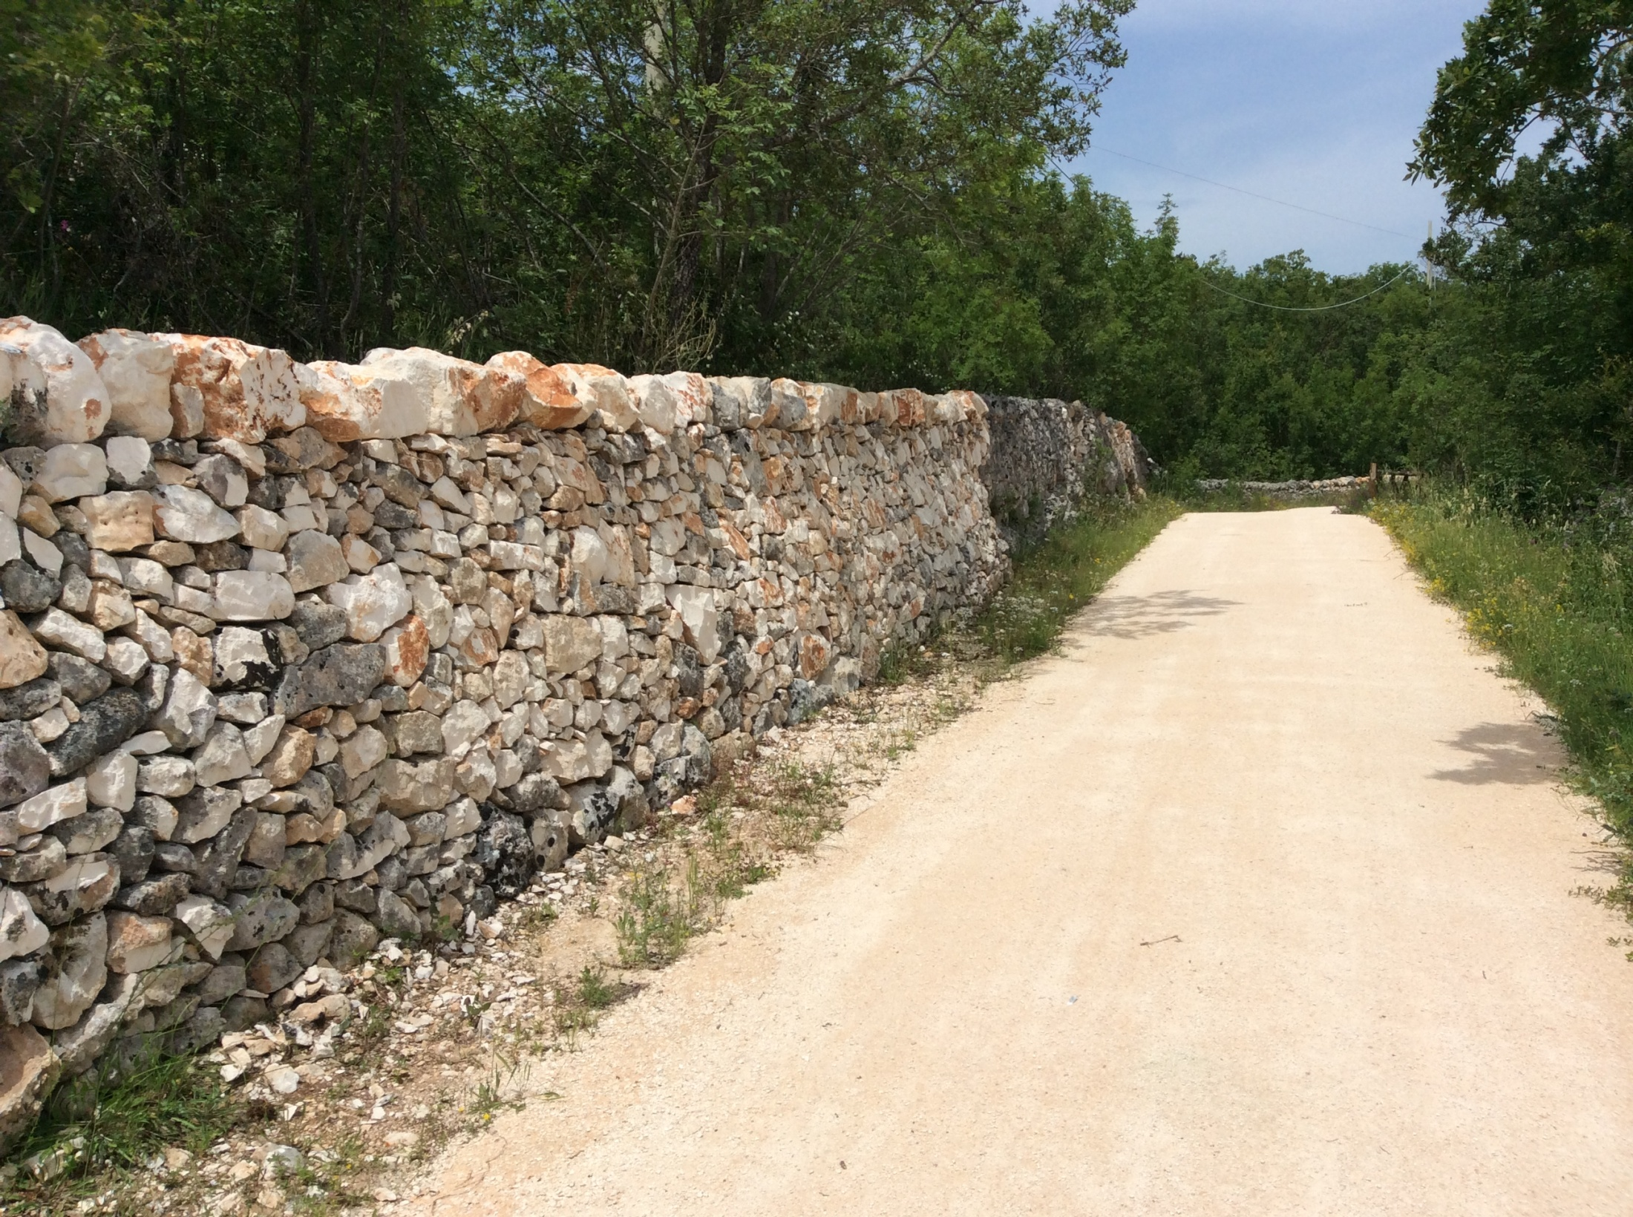

Slide 17
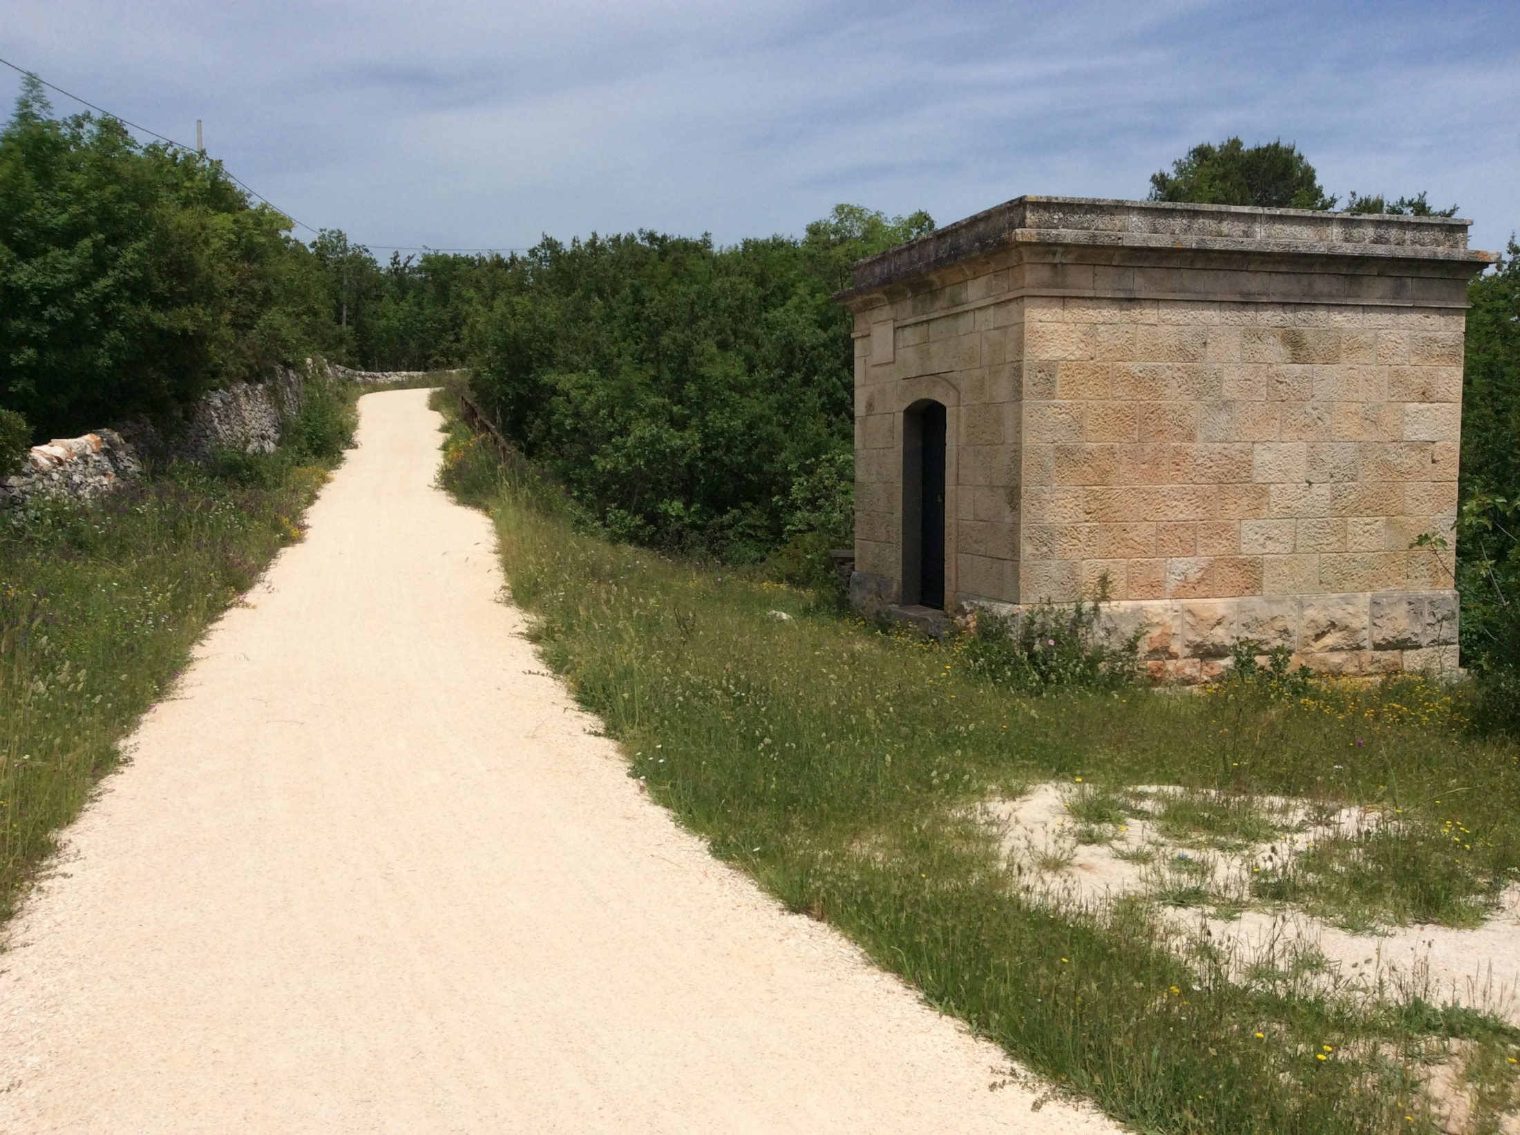

Slide 18
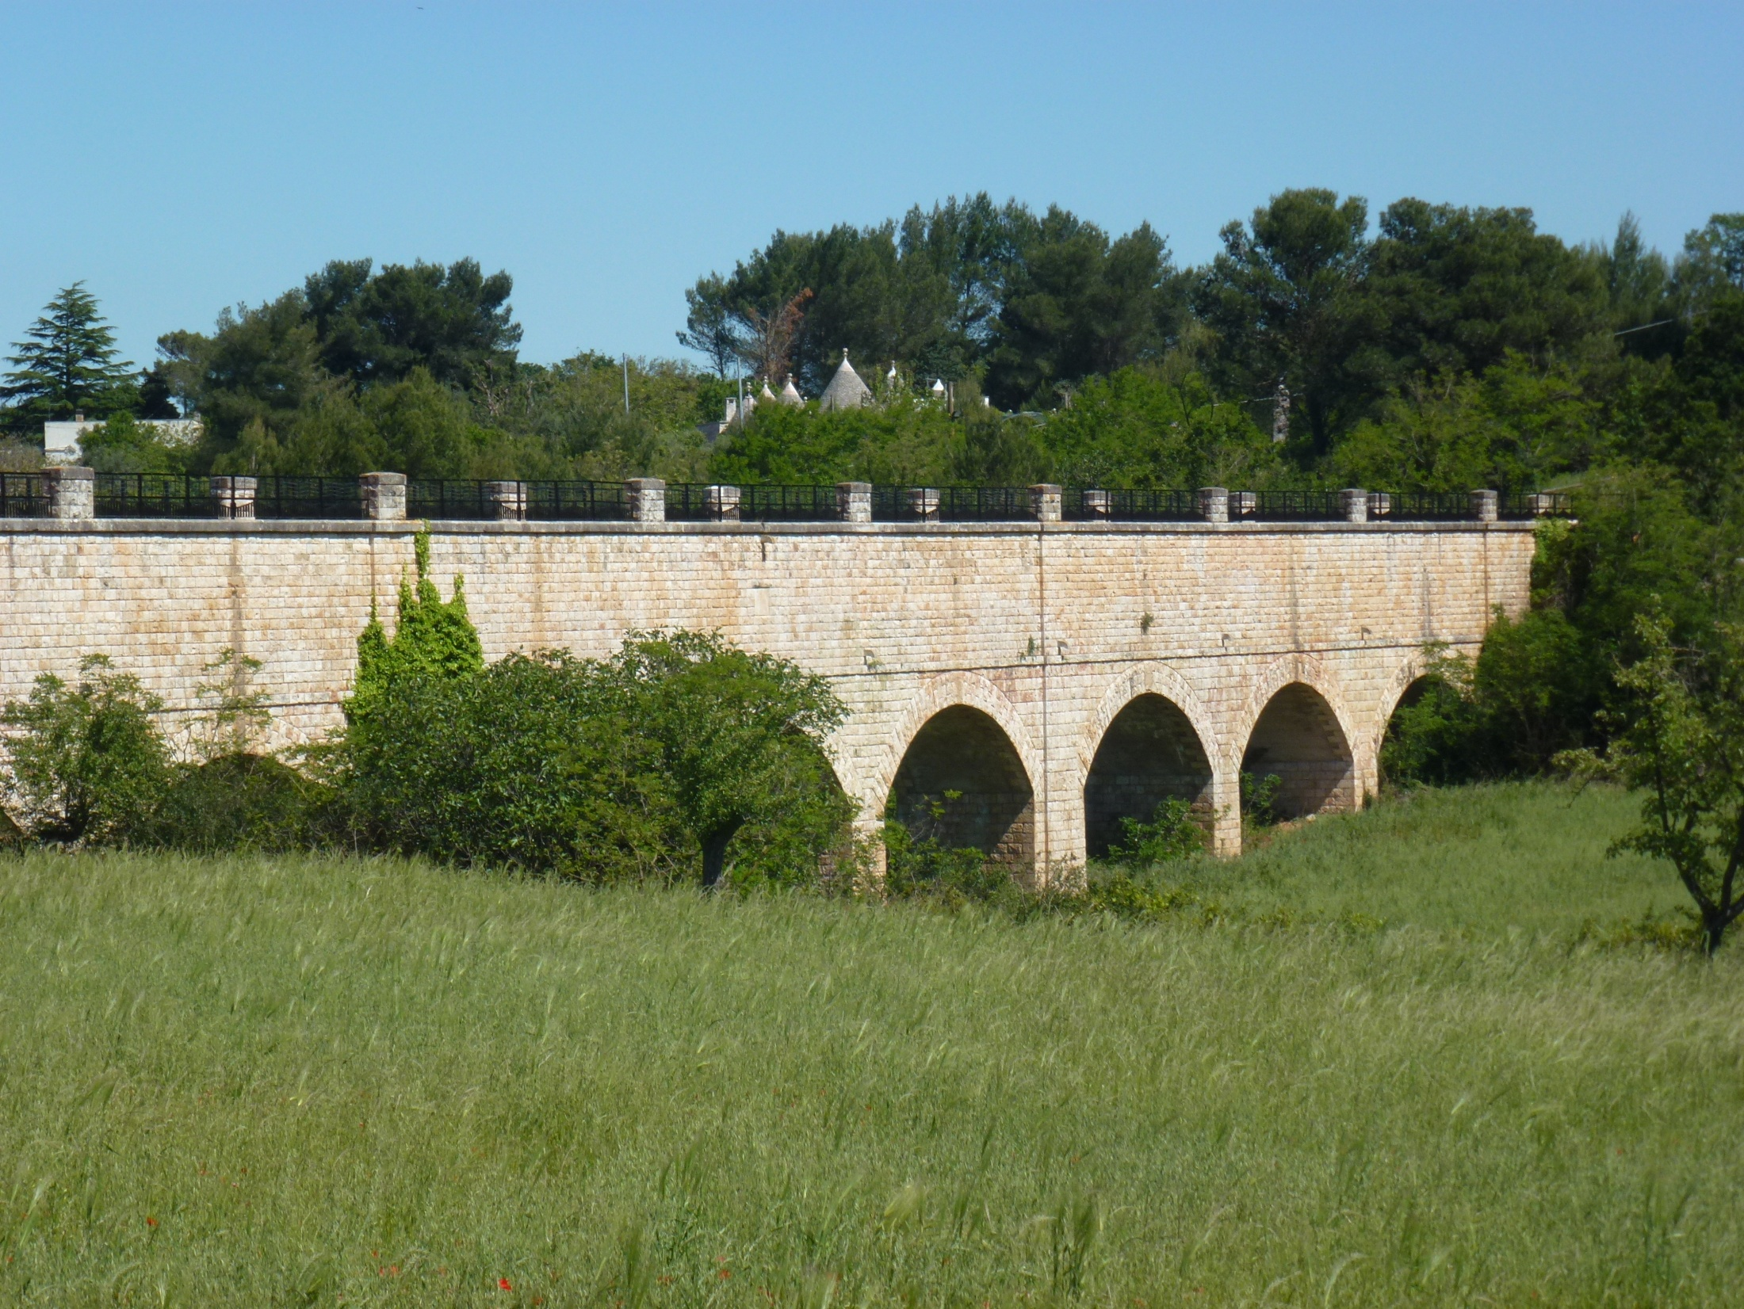

Slide 19
I PERCORSI CICLABILI IN AREA URBANA
La Regione ha pubblicato un secondo avviso pubblico (DD n. 65/2018 BURP n. 5 del 17/01/2019) per la selezione di interventi finalizzati alla realizzazione di reti di percorsi ciclabili e/o ciclopedonali in aree urbane e sub-urbane, rivolto ai Comuni in forma singola o associata con una dotazione complessiva di € 13.500.00,00.
Il termine ultimo per la presentazione dei progetti è il 31 maggio 2019.
L’Avviso finanzia interventi per la realizzazione nel territorio pugliese di reti di percorsi ciclabili e/o ciclo pedonali, in ambito urbano e sub-urbano, ivi comprese frazioni e marine.

Slide 20
I PERCORSI CICLABILI IN AREA URBANA
Le tipologie di intervento sono:
realizzazione di nuovi tratti di percorsi ciclabili e/o ciclopedonali che insistono su percorsi di ciclovie di interesse regionale/nazionale. Tali nuovi tratti possono favorire la connessione con le stazioni/fermate del trasporto pubblico locale (ferroviario ed automobilistico), le velostazioni e gli aeroporti;
realizzazione di nuovi tratti di percorsi ciclabili e/o ciclopedonali che non insistono su percorsi di ciclovie di interesse regionale/nazionale. Tali nuovi tratti devono connettersi con le stazioni/fermate del trasporto pubblico locale (ferroviario ed automobilistico), le velostazioni e gli aeroporti;
realizzazione di nuovi tratti di percorsi ciclabili e/o ciclopedonali che mettono in collegamento le stazioni/fermate del trasporto pubblico locale (ferroviario ed automobilistico), le velostazioni e gli aeroporti con i percorsi di ciclovie di interesse regionale/nazionale.

